Slide 1

ソフト講習１
LEDをちかちかさせる

Slide 2
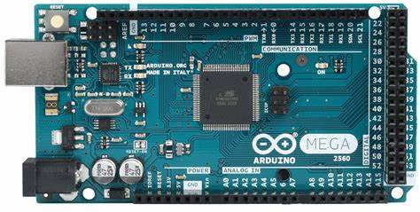
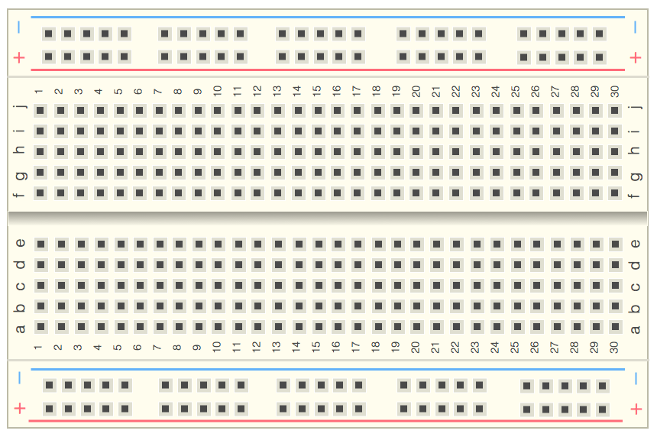
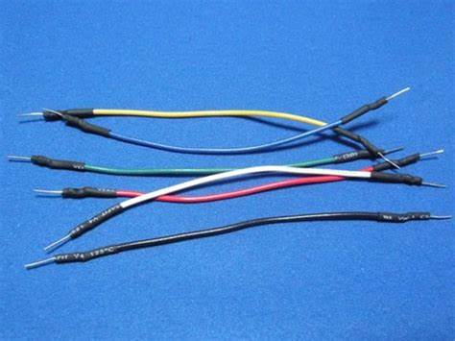
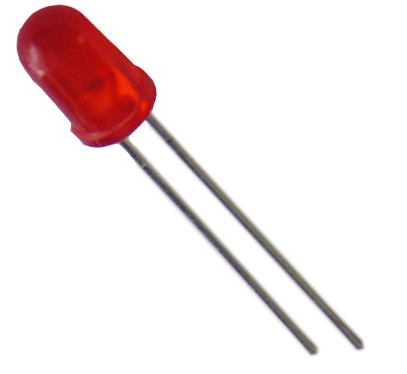
LEDをちかちかさせるとは
電子工作をする人にとっては”hello world”と同じような位置づけ
これから使用するもの
Arduino MEGA
その他回路に使うもの

Slide 3
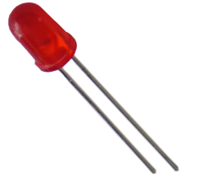
ブレッドボードの使い方
上二列は横につながっています
上二列以外は縦につながっています
溝
ここもつながっています

Slide 4
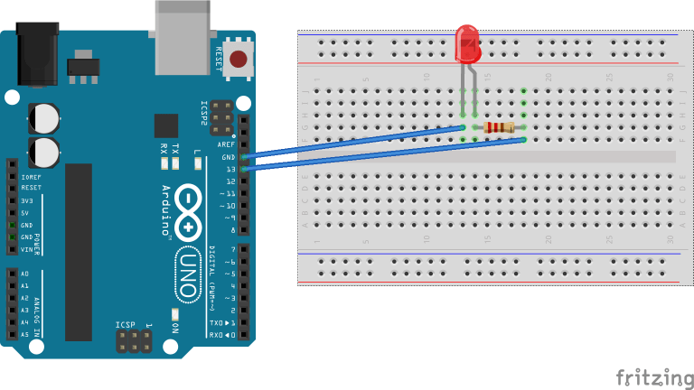
如何な回路を組むか
この回路を組めば良い。
LEDは抵抗値が低いので回路の途中に抵抗を入れていないとショートするので気を付けましょう。
（ショートするとマイコンが壊れます。）
また、LEDは足の長さで電流の流れる方向を区別できます。足の長い方が＋、短い方が－。

Slide 5
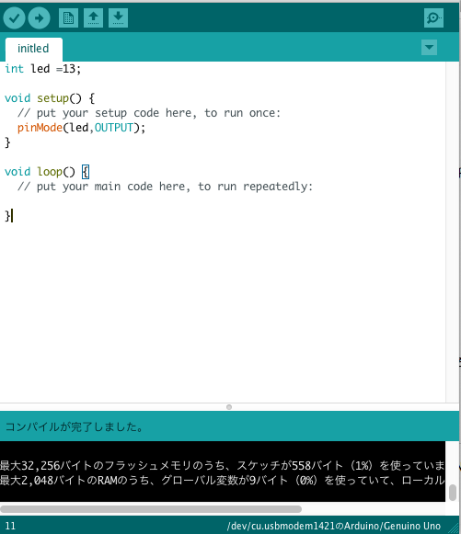
如何なプログラムを書くか
まず、左の写真のプログラムを書いて実行してほしい。
次に、
#define LED_PIN 13
void setup() {
pinMode(LED_PIN, OUTPUT);
}
void loop() {
digitalWrite(LED_PIN, HIGH);
delay(3000);
digitalWrite(LED_PIN, LOW);
delay(3000);
}
を実行してほしい。
delay();は命令を継続する関数、digitalwrite();は出力の関数。

Slide 6
課題
二つのLEDを使って歩行者用信号機を作ろう。
一つの信号が点灯してから10秒後に点滅して3秒後に消え、消えた後もう一つの信号が点灯、また10秒後に点滅が始まり3秒後に消えるループをする信号機を作ろう。

Slide 7
参考文献
はじめてのArduino（Lチカ） 2017年版
https://qiita.com/zakiyamaaaaa/items/a009b0c9adc4fbbb099f
Arduinoで電子制御① Lチカ！
http://project-go.net/arduino1/

